Slide 1
Secretaria de Estado da Saúde de Goiás – SES/GO Subsecretaria de Inovação, Planejamento, Educação e Infraestrutura Superintendência da Escola de Saúde de Goiás – SESG/GO
Gerência de Projetos Educacionais para Vigilância em Saúde
Coordenação de Projetos Educacionais para Vigilância em Saúde
COMO ELABORAR PROJETOS PEDAGÓGICOS DE CURSOS (PPC) PARA SEREM EXECUTADOS POR MEIO DA SUPERINTENDÊNCIA DA ESCOLA DE SAÚDE DE GOIÁS.
Kátia Cilene Lemes de Sousa
Maria Lúcia de Moura e Silva
Fevereiro, 2024.

Slide 2
SUPERINTENDÊNCIA DA ESCOLA DE SAÚDE DE GOIÁS - SESG
Introdução
Visando facilitar o aperfeiçoamento contínuo dos servidores da saúde do Estado de Goiás, a Superintendência da Escola de Saúde de Goiás (SESG) percebeu a necessidade de criar esse curso, como um instrumento norteador para orientar sobre a elaboração dos projetos de cursos de forma objetiva, conforme as Instruções Normativas vigentes, e assim agilizar sua tramitação nas instâncias colegiadas do SUS (CIES, GT e CIB) responsáveis pela aprovação do projeto.
A construção do PPC segue orientação normativa de acordo com a modalidade do curso: EaD com tutoria, EaD sem tutoria / Autoinstrucional, Presencial e Semipresencial.

Slide 3
SUPERINTENDÊNCIA DA ESCOLA DE SAÚDE DE GOIÁS - SESG
PPC
Fluxo de andamento interno do PPC na SESG
SESG
GPES
Coordenação de Economia e Finanças
Áreas técnicas
Coordenação de Projetos Educacionais da área competente
Coordenação de Metodologias do Ensino em Saúde
Coordenação de Educação a Distância
Coordenação de Gestão Acadêmica
GESA

Slide 4
SUPERINTENDÊNCIA DA ESCOLA DE SAÚDE DE GOIÁS - SESG
Importância do PPC
Documento fundamental para todo e qualquer curso
Surgiu da estrutura do Sistema Nacional de Avaliação da Educação Superior (SINAES)
Regulamentação do curso

Slide 5
SUPERINTENDÊNCIA DA ESCOLA DE SAÚDE DE GOIÁS - SESG
Objetivos/ Meta
Elucidar a construção de projetos pedagógicos de cursos (PPC) com uma característica de linearidade, para serem executados por meio da Superintendência da Escola de Saúde de Goiás (SESG), de acordo com normativas vigentes.
Este curso capacitará anualmente em torno de 30 servidores do SUS das 5 macrorregiões do Estado de Goiás no formato EaD sem tutoria/ autoinstrucional, dando condições iguais de acesso a todos servidores que desejam elaborar PPC de acordo com normas da SESG.

Slide 6
SUPERINTENDÊNCIA DA ESCOLA DE SAÚDE DE GOIÁS - SESG
Metodologia
Modalidade EaD sem tutoria / autoinstrucional
Carga horária de 40 horas, sendo 35h de texto + 05 h de videoaulas
O curso estará disponível para todos os servidores das macrorregiões do Estado de Goiás.

Slide 7
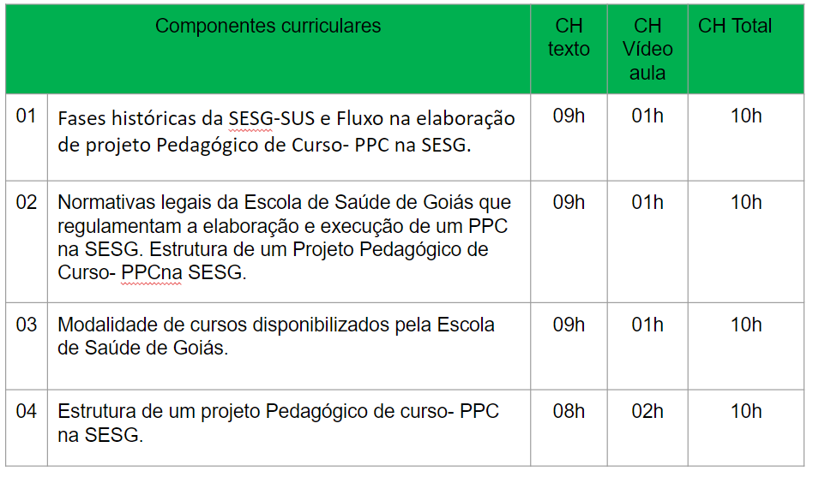
SUPERINTENDÊNCIA DA ESCOLA DE SAÚDE DE GOIÁS - SESG
Matriz Curricular
Curso - PPC na SESG

Slide 8
SUPERINTENDÊNCIA DA ESCOLA DE SAÚDE DE GOIÁS - SESG
Corpo Docente

Slide 9
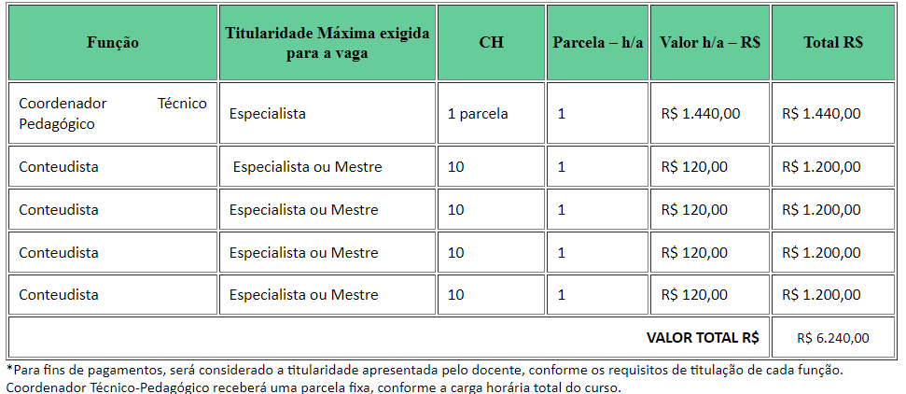
SUPERINTENDÊNCIA DA ESCOLA DE SAÚDE DE GOIÁS - SESG
Planilha Financeira

Slide 10
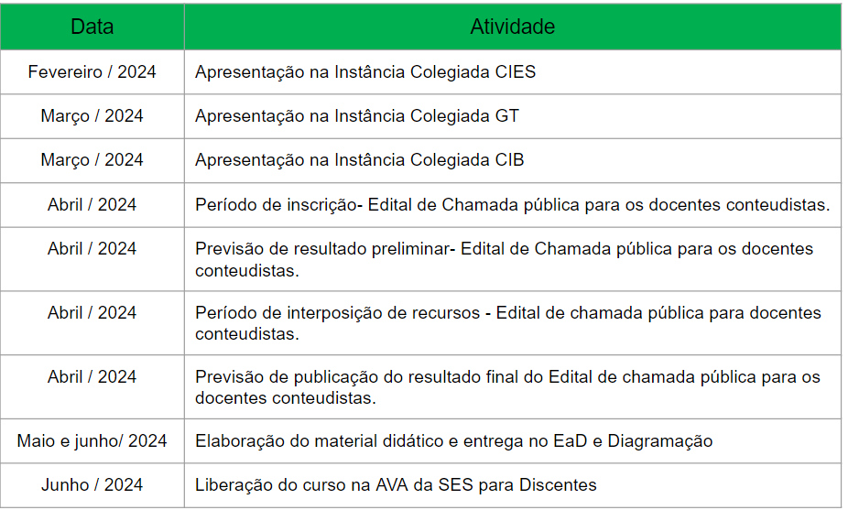
SUPERINTENDÊNCIA DA ESCOLA DE SAÚDE DE GOIÁS - SESG
Cronograma

Slide 11
SUPERINTENDÊNCIA DA ESCOLA DE SAÚDE DE GOIÁS - SESG
A Coordenação de Projetos Educacionais para Vigilância em Saúde agradece a atenção!
contato: evs.escoladesaude@goias.gov.br

